Slide 1
ЭПИГРАФ
Gopathabrāhmaṇa 1, 1, 7
parokṣapriyā iva hi devā
bhavanti pratyakṣadviṣaḥ
Дэвам приятен переносный смысл;
прямой смысл им ненавистен!

Slide 2
АСТРОНОМИЯ И АСТРОЛОГИЯ
Астрономия — наука о законах движения небесных тел
Астрология — наука об интерпретации связи законов небесной механики с событиями на Земле
Астрономия и календарная наука — важнейшие звенья стратегического планирования — главная черта цивилизации.

Slide 3
СЛОВО «ЗВЕЗДА» НА РАЗНЫХ ЯЗЫКАХ
ЛАТЫНТ — stella
НЕМЕЦКИЙ der Stern
ИСПАНСКИЙ — estrella
ТАДЖИКСКИЙ — ситораи
ХИНДИ – तारा
САНСКРИТ — БОЛЕЕ 90 СЛОВ
akṣitārā agniḥ aṅgira aṅgiras atigaṁḍaḥ atri antarikṣa apāṁvatsa apām abhijit abhyuddṛṣṭa abhyuddṛṣṭam arundhatī alpamūrti
āṣāḍha uḍu uḍuḥ udayarkṣa udi udgam udgama udgamana udyat upabhukti upasarga ūrdhvagamana ṛkṣa ṛkṣaḥ ṛkṣeśa kakṣa kakṣaḥ ketutārā kratu kṣema citra jātaka jyeṣṭhā jyotiṣa jyotiṣka jyotis jyotīratha jyautiṣika tāra tāraka tārakatva tārakā tārakita tāravimalā tārā tārādhipati tārāpatha tārāpīḍa tārāmaṇḍala tārika dīdivi dyotis dhiṣṇya nakṣatra nakṣatrakanakṣatranemi nakṣatram nakṣatrāśraya nabhas nir pulastya pulaha brahman brahmaloka bha bhaḥ bhapati bhasūcaka bhāsaṁta bhāsanta bhena bhramaṇa marīci rātriḥ rātrija vasiṣṭha śatatārā śatabhiṣak samāgama samāruh samāropay sumitra stṛ stri sphuṭa sphuṭasāra

Slide 4
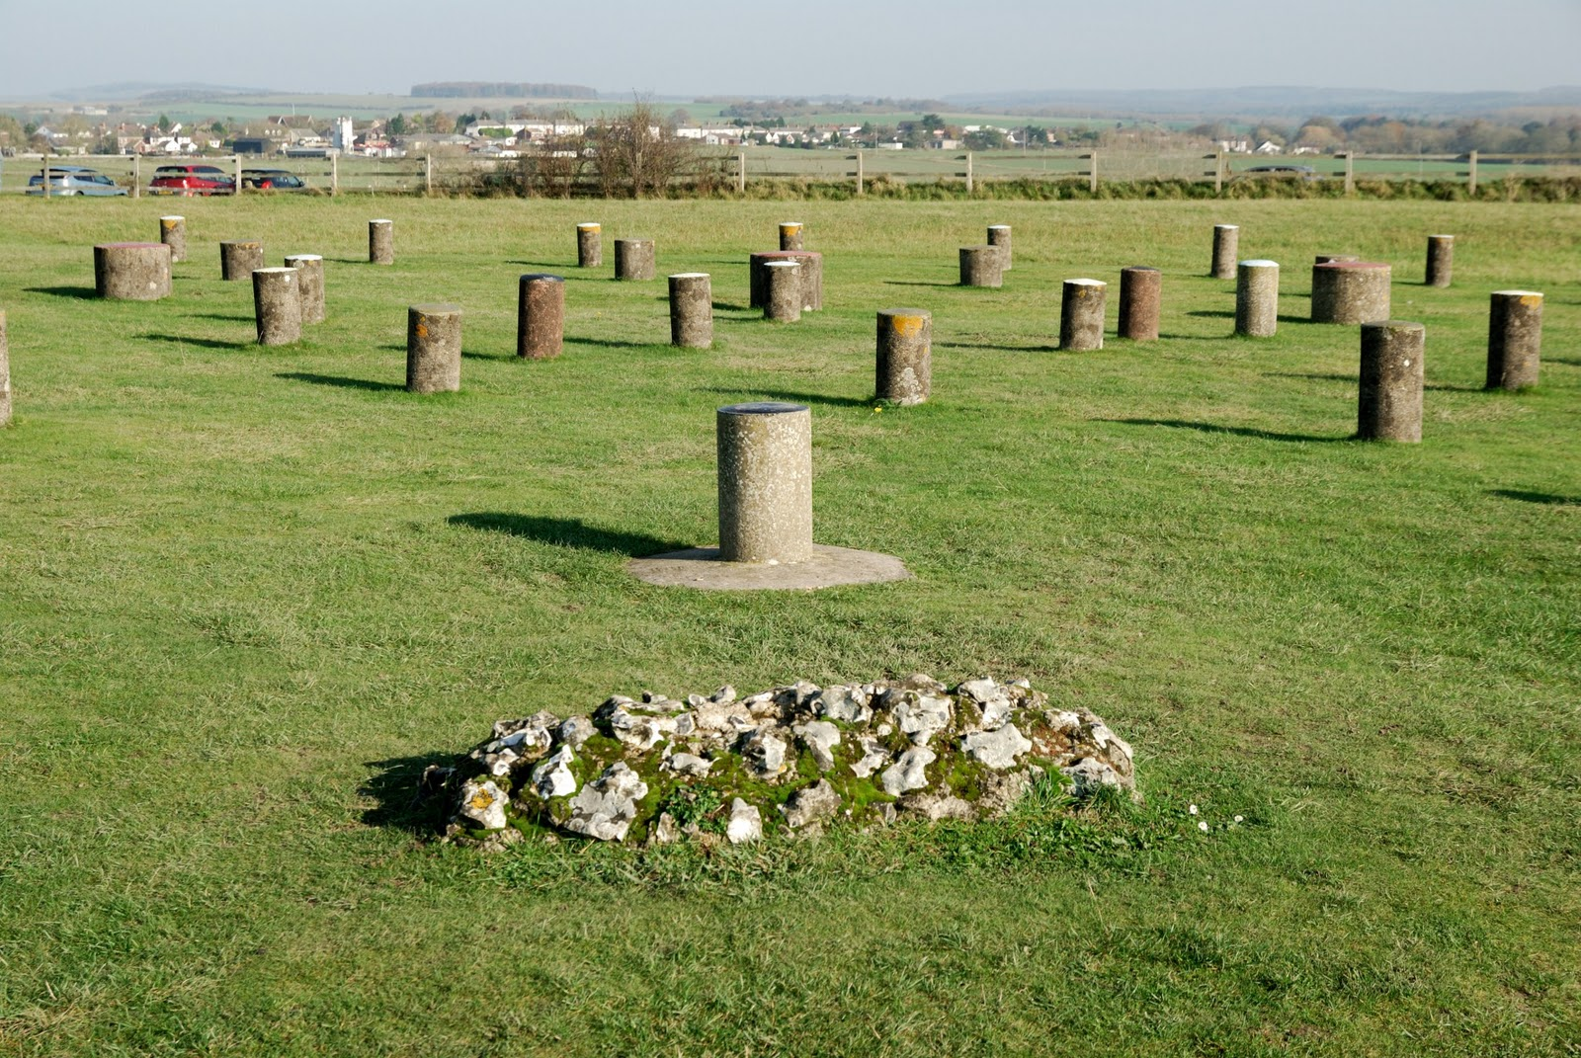
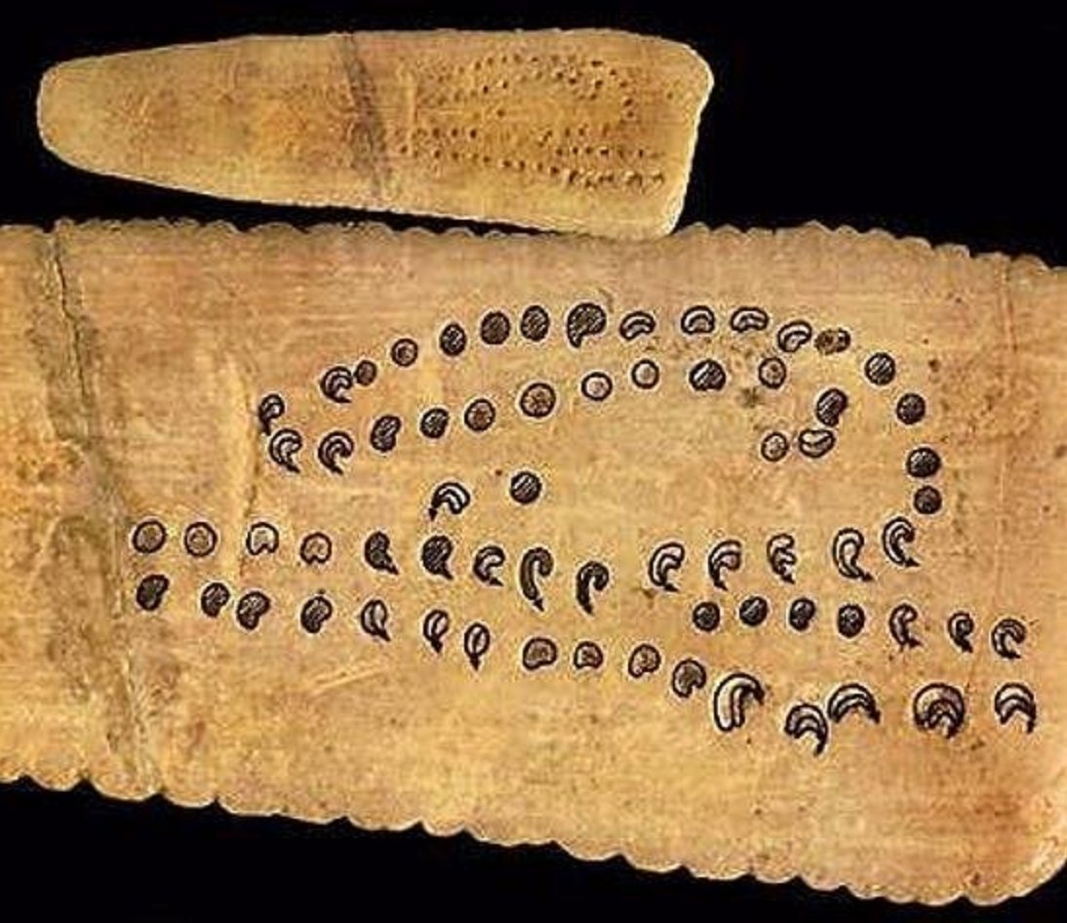
СТОУНХЕНДЖ.

Slide 5
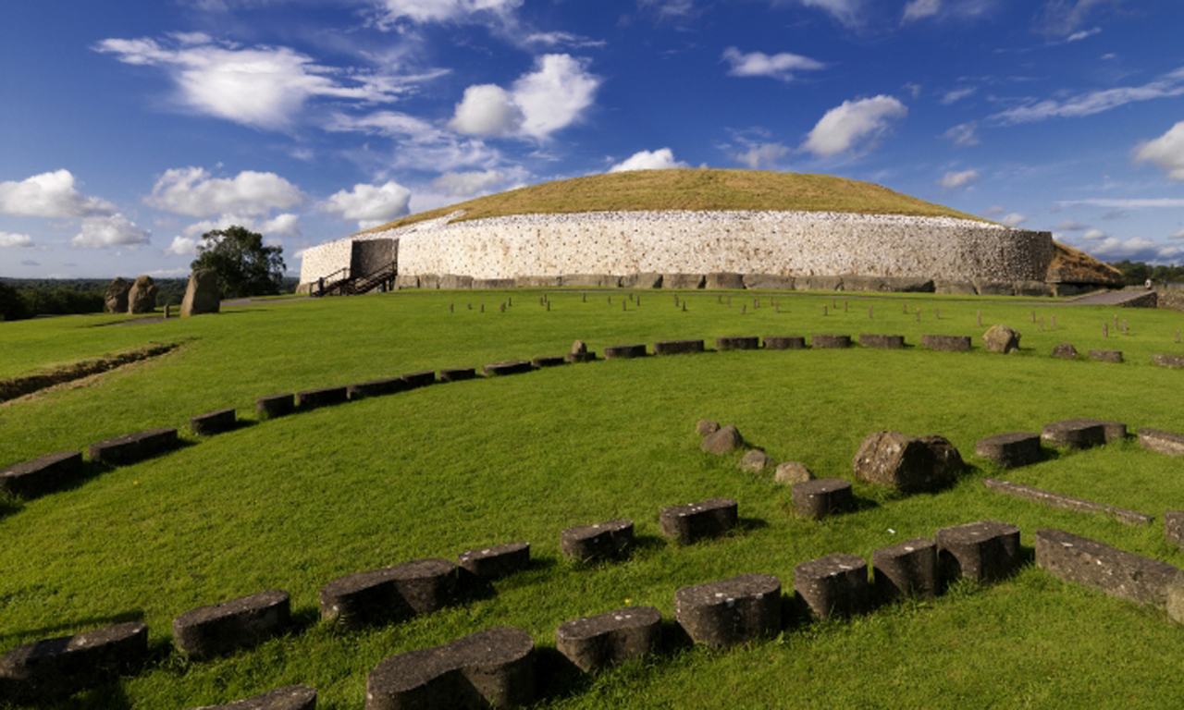
НЬЮ ГРЕЙНДЖ

Slide 6
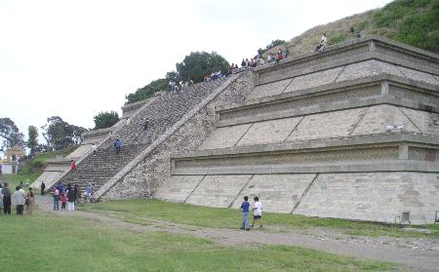
МЕЗОАМЕРИКАНСКИЕ ПИРАМИДЫ
Мезоамериканские пирамиды

Slide 7
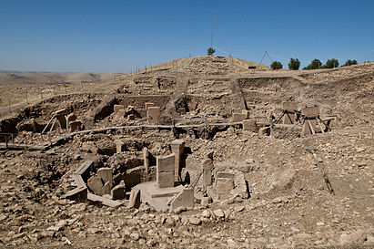
ГЁБЕКЛИ-ТЕПЕ

Slide 8
ИСТОРИЯ АСТРОНОМИИ
Первой обсерваторией в современном смысле этого слова стал Александрийский мусейон, основанный в начале III века до н.э. при Птолемее Сотере по инициативе Деметрия Фалерского. Мусейон был религиозным, исследовательским, учебным и культурным центром эллинистической эпохи.

Slide 9
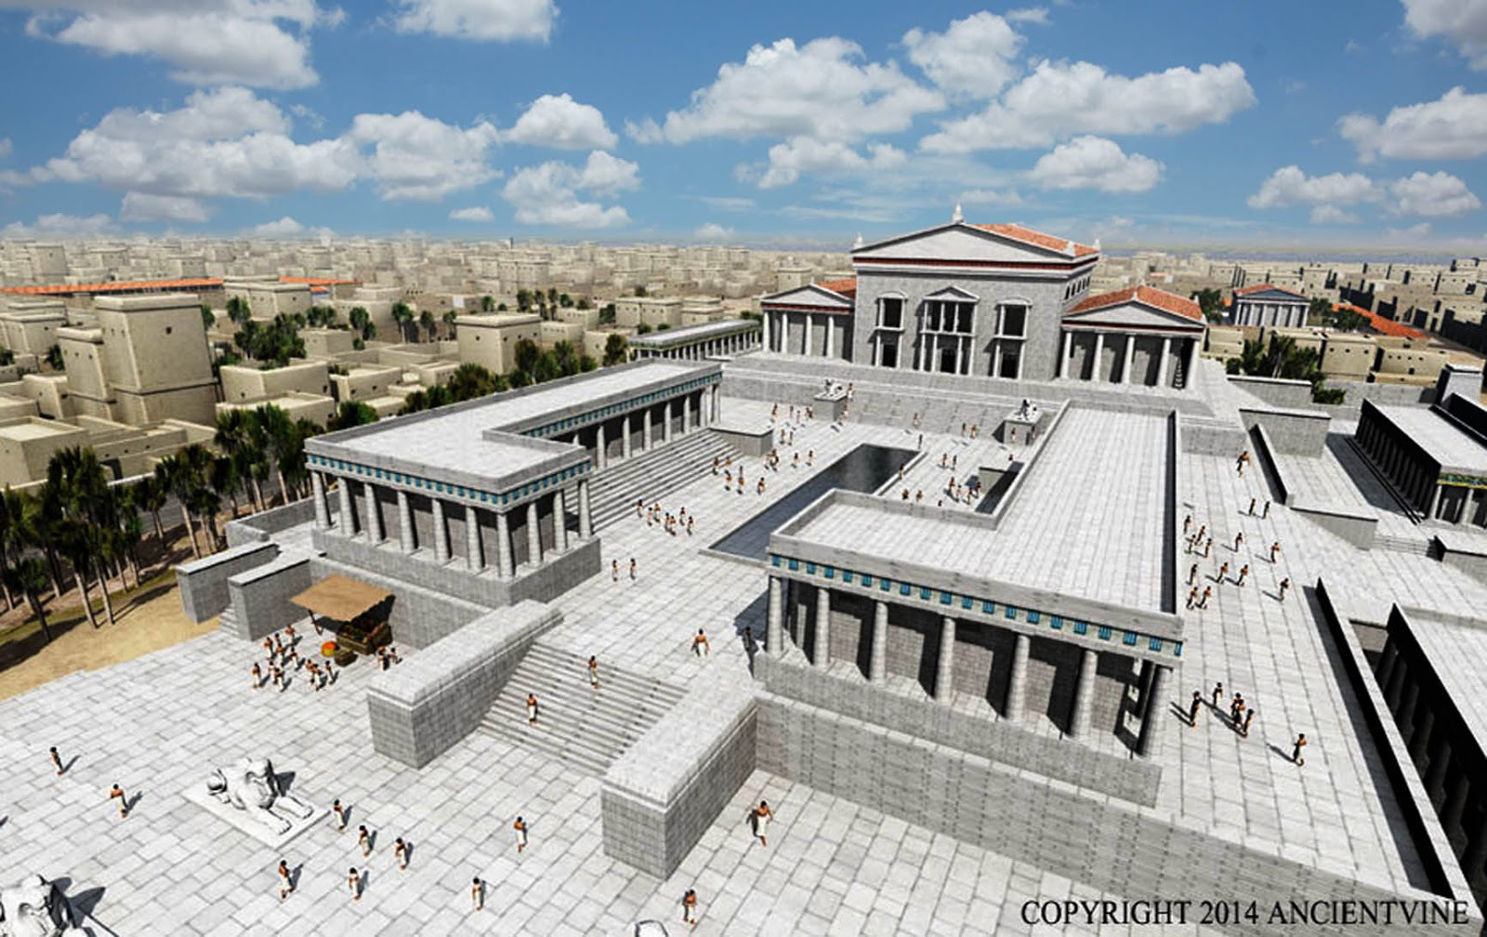
АЛЕКСАНДРИЙСКИЙ МУСЕЙОН

Slide 10
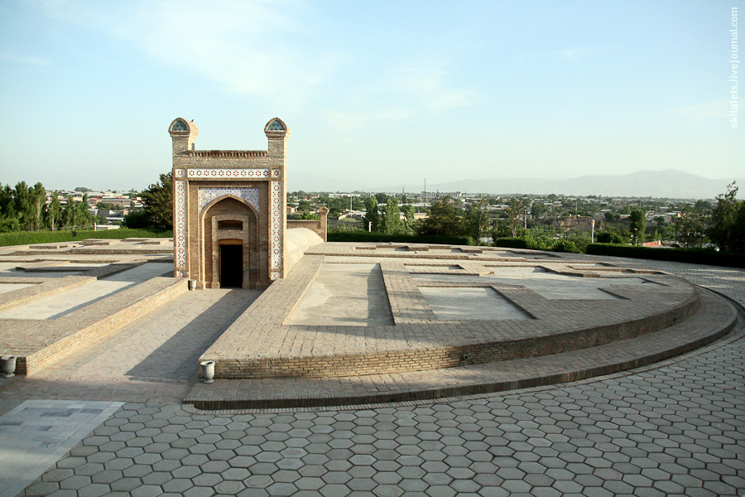
ОБСЕРВАТОРИЯ УЛУКБЕКА 1428

Slide 11
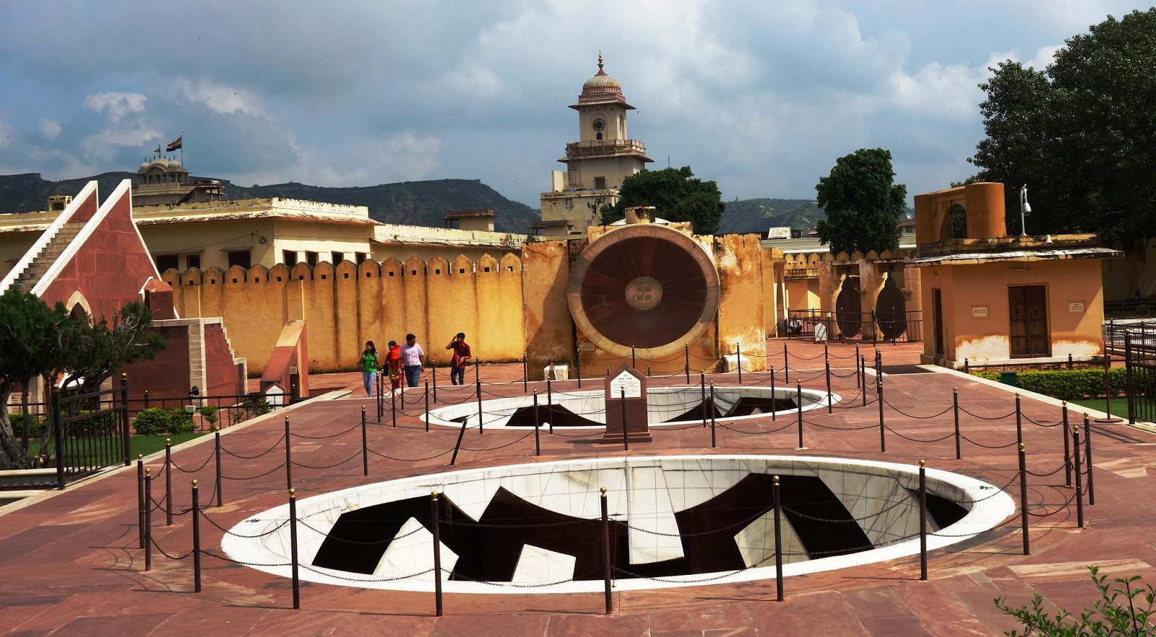
ОБСЕРВАТОРИЯ В ДЖАЙПУРЕ 1734

Slide 12
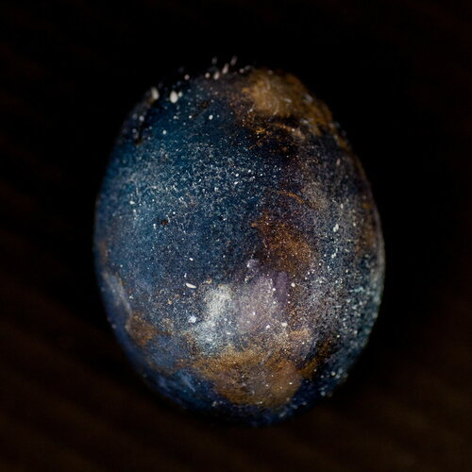
АСТРОНОМИЯ И МИРОВОЗЗРЕНИЕ
Вселенское яйцо;

Slide 13
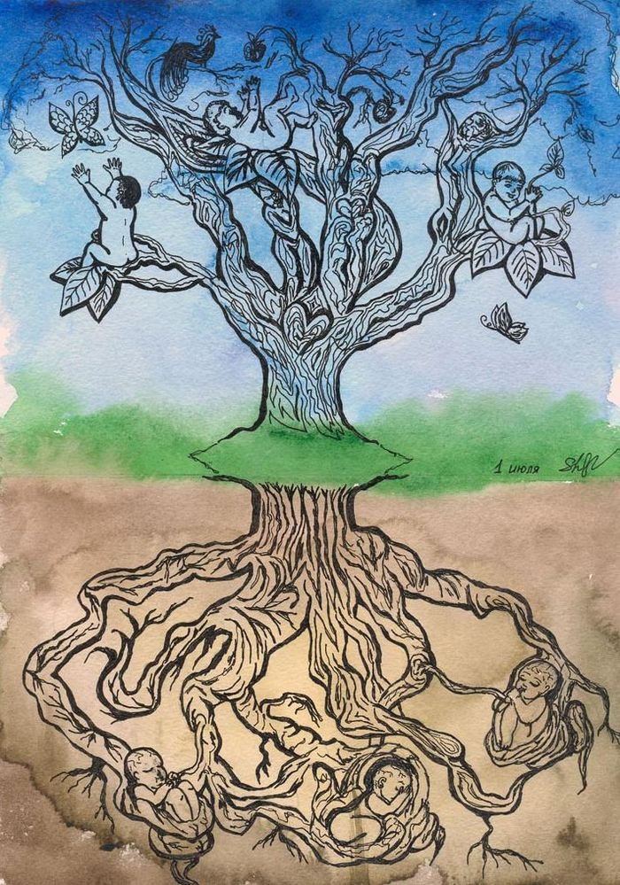
ВСЕЛЕННАЯ КАК НЕБЕСНОЕ ДРЕВО

Slide 14

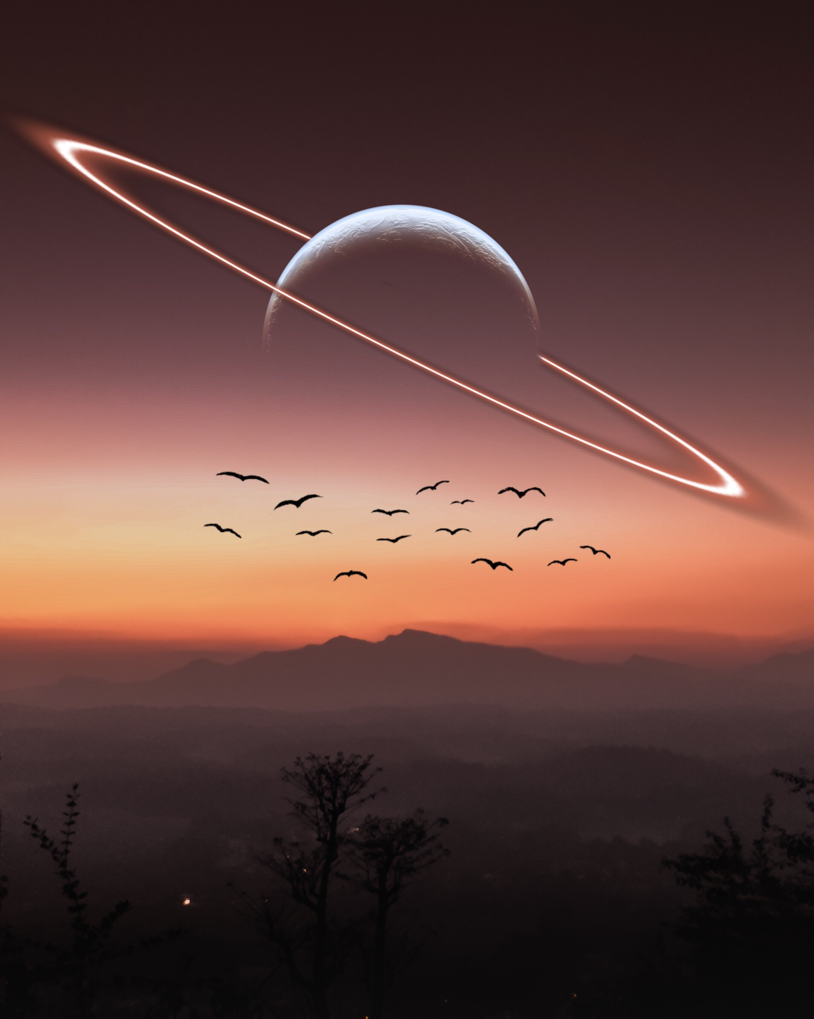
ПЛАНЕТЫ КАК ПТИЦЫ

Slide 15
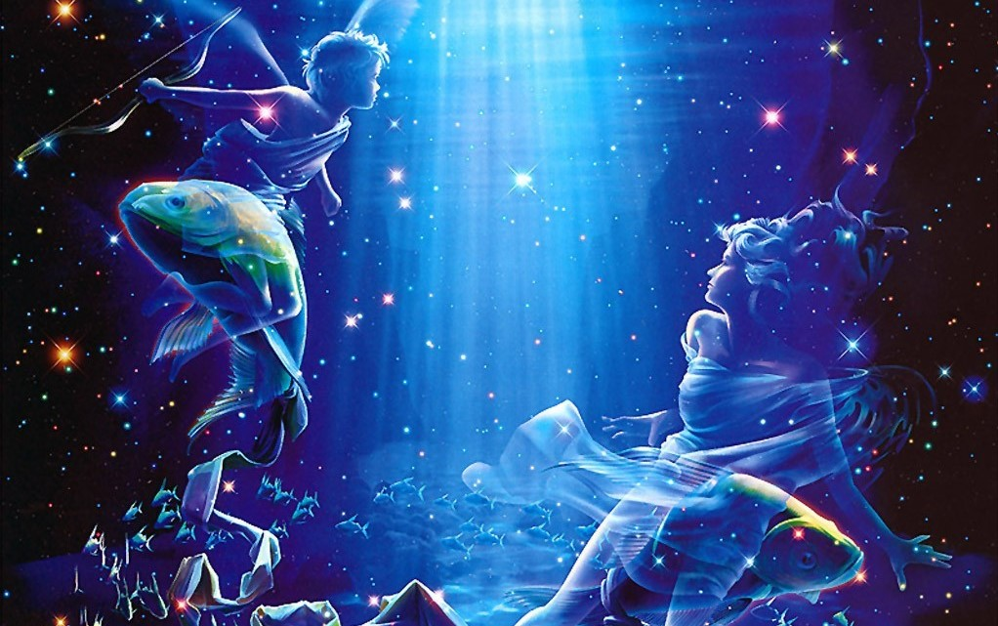
ВСЕЛЕННАЯ КАК ОКЕАН

Slide 16
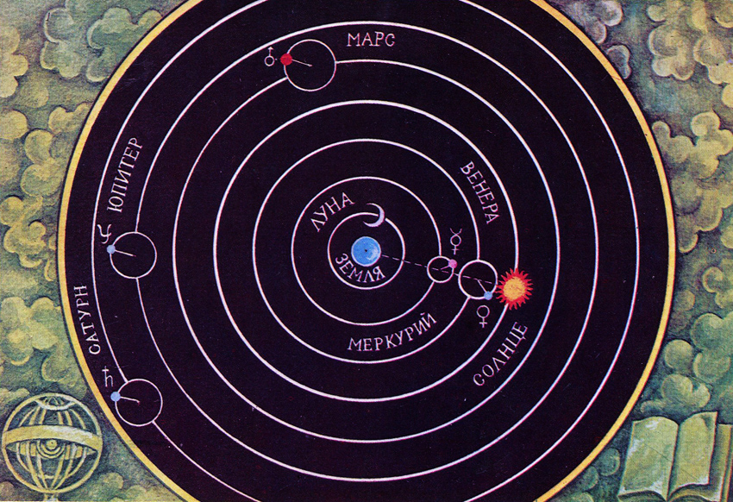
ГЕОЦЕНТРИЧЕСКАЯ МОДЕЛЬ
СОЛНЕЧНОЙ СИСТЕМЫ

Slide 17
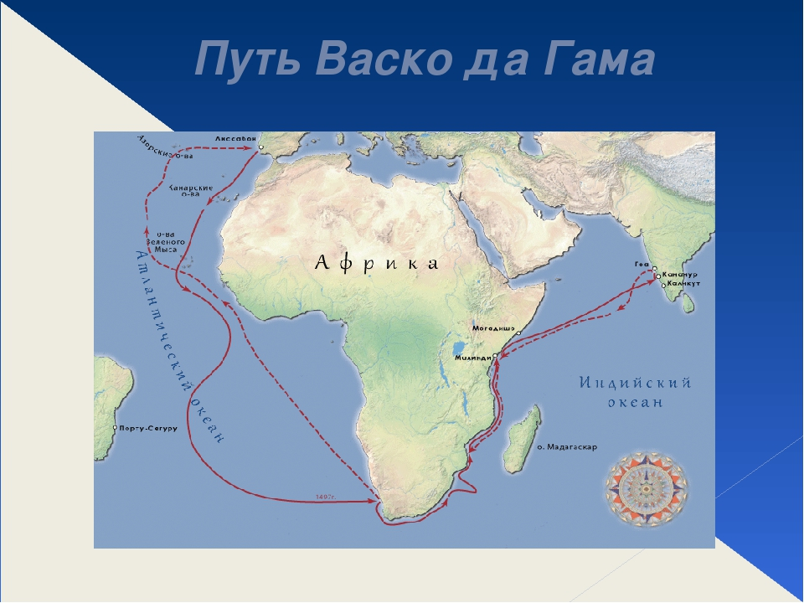
ПОХОД ВАСКО ДА ГАМА В ИНДИЮ 1497-1499

Slide 18
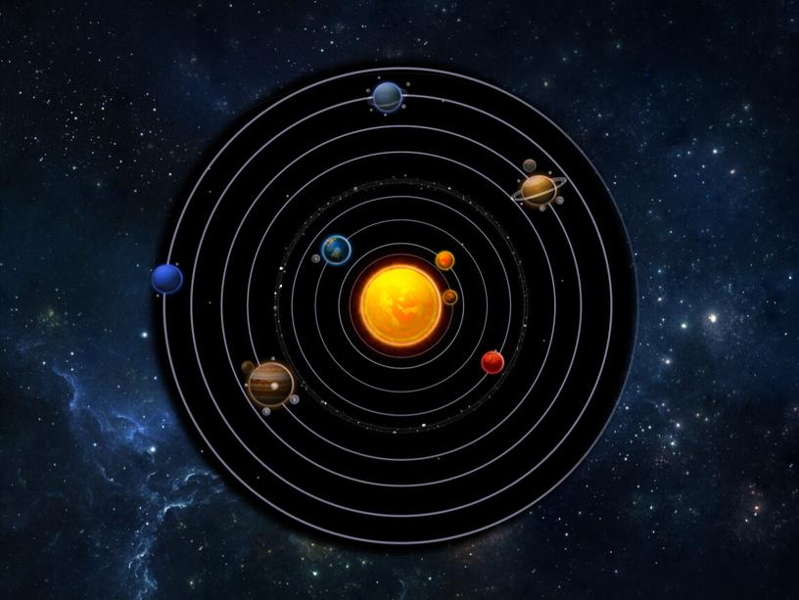
(ГЕЛИОЦЕНТРИЧЕСКАЯ МОДЕЛЬ СОЛНЕЧНОЙ СИСТЕМЫ

Slide 19
ЗОДИАК И НАКШАТРЫ
Что такое ГОД? КАК МОЖНО ЕГО ИМЗМЕРИТЬ?
КАЛЕНДАРНАЯ НАУКА КАК ВАЖНЕЙШАЯ
Почему в окружности 360 градусов?
Что такое ДЕКАН,
Деление небесной сферы на 12 частей по 30 градусов.
Что такое НАКШАТРА и почему их 27 или 28
Отличие Лунного и Солнечного «зодиаков»
ЧАСОВОЙ МЕХАНИЗМ НЕБЕС

Slide 20
НАЗВАНИЯ НАКШАТР
कृत्तिका kṛttikā रोहिनी rohinī मृगशीर्श mṛgaśīrśa
आर्द्रा ārdrā पुनर्वसु punarvasu पुश्य puśya
अस्लेशा asleśā मघा maghā पुर्व फल्गुनी purva phalgunī
उत्तर फल्गुनी uttara phalgunī हस्त hasta छित्रा chitrā
स्वाति svāti विशाखा viśākhā अनुराधा anurādhā
ज्येश्था jyeśthā मूल mūla पुर्व आषाढा purva āṣāḍhā
उत्तर आषाढा uttara āṣāḍhā श्रवण śravaṇa
धनिष्ठ dhaniṣṭha शातभिष śātabhiṣa
पुर्व भद्रपद purva bhadrapada उत्तर भद्रपद uttara bhadrapada
रेवति revati अश्विनी aśvinī भरणी bharaṇī

Slide 21
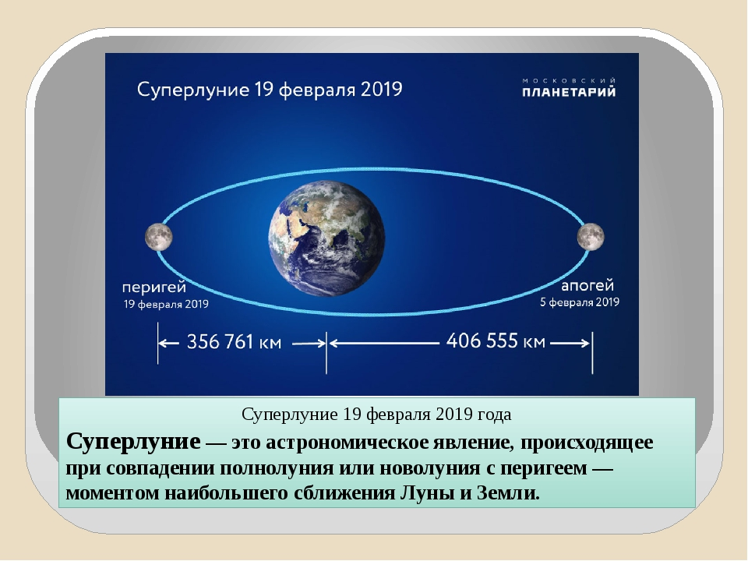
СИСТЕМА ЗЕМЛЯ ЛУНА

Slide 22
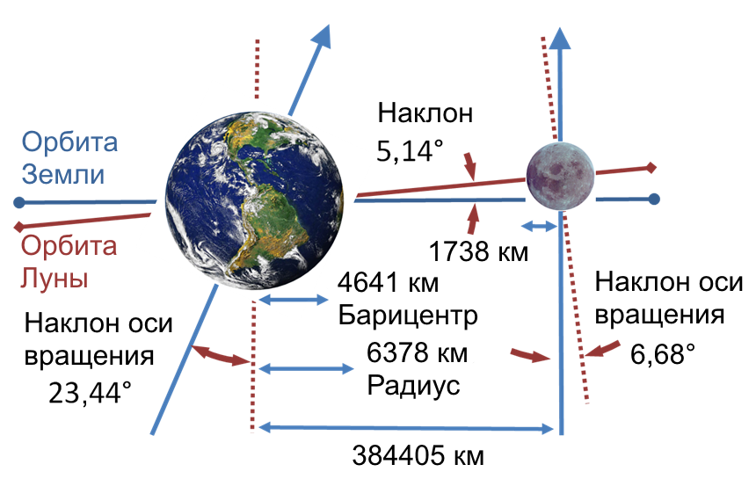
СИСТЕМА ЗЕМЛЯ ЛУНА

Slide 23
Система Земля-Луна
ОРБИТА ЛУНЫ- траектория, по которой Луна вращается вокруг общего с Землёй центра масс, располагающегося примерно в 4700 км от центра Земли.
Апогей ~406 400 км. Перигей ~ 356 400 км.
Наклон орбиты к плоскости эклиптики от 4,99 до 5,3 градуса
Видимый наклон орбиты Луны: от 18,2 до 28,7 градуса
Сидерический месяц 27,3;
Драконический месяц 27,2;
Аномалистический месяц 27,5;
Синодический месяц 29,53 суток.
Прецесия Лунной орбиты 8,85 года;
Прецессия узлов (сарос) 18,6 года

Slide 24
ОСНОВНЫЕ КАЛЕНДАРНЫЕ ЦИКЛЫ
Сутки,
Месяц,
Год (Драконический, Ашва, обрядовый, синодический, тропический, другие виды года);
ЛУННЫЙ И СОЛНЕЫНЙ КАЛЕНДАРИ И ИХ СОГЛАСОВАНИЕ
Метонов цикл;
Сарос;
Эксилигмус;

Slide 25
МИФОЛОГИЧЕСКИЙ ЯЗЫК АСТРОНОМИИ
Небожители
Лунная и Солнечная династии
Эпические герои: РАМА, ВЕЙНЕ Мёйнен, Илья Муромец,, Кощей Бессмертный.
Митра

Slide 26
ВАЖНЕЙЩИЕ КАЛЕНДАРНЫЕ ЦИКЛЫ
«Золотой трон Венеры»
99 * 29,5305 = 2 923,52
583,92 *5 = 2 919,6
«33-х летний цикл»
354,366 * 34 = 12 048,44
365,25*33 = 12 053,25
«Метонов цикл»
235*29,5305 = 6 939, 67
365,25 *19 = 6 939, 75
Эксилигмус = 19 756 = 54 года и 33 дня. = 3 сараса

Slide 27
ЗАКЛЮЧЕНИЕ
Мифология всех народов планеты имеет общие черты, что связано с единством наблюдаемых природных явлений;
Календарная наука является основополагающей в культуре человечества;
Астрономия, логика, математика, физика, эпистимология, — являются важнейшими элементами для формирования мировоззрения;
Человек- часть природы, живущей по единым космическим законам.

Slide 28
Литература
Ван дер Варден «Пробуждающаяся наука»
Лосев А.Ф. «Диалектика мифа»
Калевала (финский эпос)
Рамаяна, Махабхарата
Мифы и легенды германских народов
Перельман Я.И. «Занимательная астрономия»
Ф. И. Щербатской «Научные достижения древней Индии»
Мифы и легенды Древней Греции
Мифы и легенды Древней Индии
Михайлов М.И., Михайлова Н.С. «Ключ к ведам» Минск 2005.
Кюмон Ф. Восточные религии в римском язычестве / Пер. с фр. А. П. Саниной. — СПб.: Евразия, 2002. — 352 с.

Slide 29
Мифологический язык астрономии. числа
1 Луна или Солнце; 2 Небо и Земля
3 Огонь; 4 число Года
5 число Года 6 Число Года
7 Скмь матерей, 7 пор года 8 Васу- стороны света
9 деваты 10 стороны света
12 месяцы 13 месяцы
33, 34, 27,28, 19, 54,99, 108, 177, 191, 248, 346, 354, 365, 366, 367, 1063, 1461

Slide 30
МИФОЛОГИЧЕСКИЙ ЯЗЫК АСТРОНОМИИ. ТЕРМИНЫ.
Птица, Рыба, Лодка;
Стрела;
Глаз, Колесо;
Рождение;
Дружба;
Брак;
Война;
Смерть
Посох Шута
Медведь, Обезьяна;
Корова, Женщина, Мужчина, Мудрец, Риши.

Slide 32
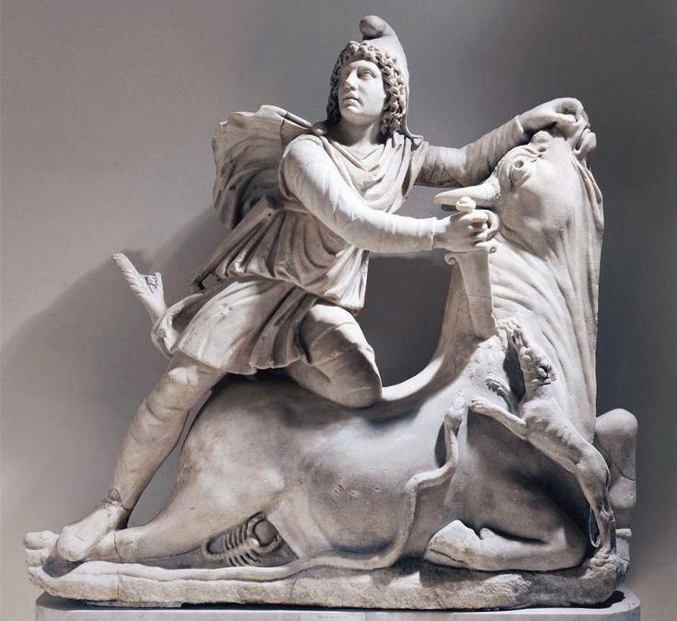
МИТРА УБИВАЕТ БЫКА

